Slide 1
CHƯƠNG 3
SÓNG ĐIỆN TỪ
Trường điện từ
Dao động điện từ
Sóng điện từ
Hệ phát sóng điện từ
1

Slide 2
1. Trường điện từ
Trường điện từ và năng lượng trường điện từ
☞ Từ trường biến đổi sinh ra điện trường (khép
kín) và điện trường biến đổi cũng sinh ra từ trường
☞ Từ trường và điện trường đồng thời tồn tại và có mối liên hệ với nhau
tạo thành một trường thống nhất gọi là trường điện từ
Trường điện từ là một dạng vật chất đặc trưng cho tương tác giữa các
hạt mang điện
☞ Năng lượng trường điện từ tồn tại và định xứ trong không gian có
trường
Mật độ năng lượng trường điện từ bằng tổng mật độ năng lượng của
điện trường và từ trường:
u = u_{E} + u_{M}

Slide 3
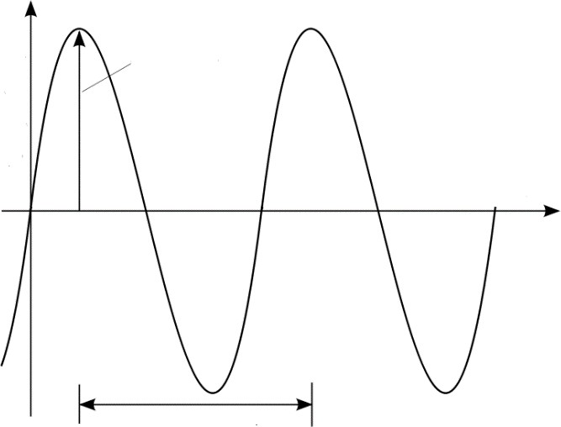
2. Dao động điện từ
Dao động và các đặc trưng dao động
☞ Định nghĩa: chuyển động có tọa độ biến thiên và lặp lại theo thời gian, được mô tả dưới dạng hàm sin hoặc cosin, x (t)= A.cos(ω.t + ϕ).
☞ Các đặc trưng cơ bản của dao động:
A: biên độ xác định phạm vi dao động;
x
A
t
- A
T
T: chu kỳ dao động, xác định khoảng thời gian lặp lại của dao động,
x(t+T) = x(t) (đơn vị, s)
f: tần số dao động, f = ¹ (đơn vị, 1/s hay Hz).
T
ω: tần số góc, ω = 2πf (đơn vị, rad/s), ⇒ ω = ^{2π} hay T = ^{2π}
T
ω
ϕ: pha (góc pha) ban đầu: đối số của hàm sin hay cos, có ý nghĩa mô tả giá trị của pha tại t = 0 ⇒ (ω.t + ϕ) xác định trạng thái tức thời của dao động.

Slide 4
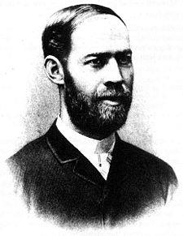
3. Sóng điện từ
Thí nghiệm Hertz về sự hình thành sóng điện từ
D
Heinrich Rudolf Hertz (1857 – 1894)
D`
Thí nghiệm:
Điều chỉnh hiệu điện thế và khoảng cách AB để có hiện tượng phóng điện giữa AB. Giữa AB đã có điện trường xoay chiều.
Dùng dụng cụ đo thấy tại mọi điểm M trong không gian đều có cặp E và H biến thiên theo thời gian
Dụng cụ:
+ Nguồn xoay chiều cao tần
+ Ống dây tự cảm L, L`
+ Thanh kim loại D và D`
+ Quả cầu kim loại A và B gần nhau
Thí nghiệm chứng tỏ: Điện từ trường biến thiên đã được truyền đi trong không gian
Sóng điện từ là trường điện từ biến thiên truyền đi trong không gian

Slide 5
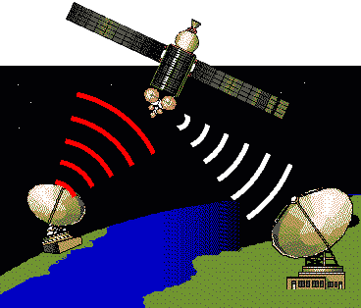
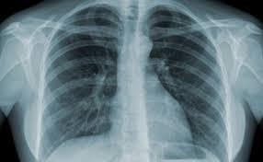
3. Sóng điện từ
Sóng điện từ và đời sống
Sóng điện từ là phương tiện truyền thông tin: đài radio, tivi, điện thoại, internet.
Ánh sáng (khả kiến, hồng ngoại, cực tím) là sóng điện từ.
Bức xạ hạt nhân hay tia phóng xạ (tia X, tia 𝛾 ) cũng là sóng điện từ, có nhiều ứng dụng trong y học

Slide 6




3. Sóng điện từ
Hệ phương trình Maxwell của sóng điện từ:
Định lý Gauss trong từ trường:
Định lý Gauss trong điện trường:
Định lý Faraday:
Định lý Maxwell

Slide 7
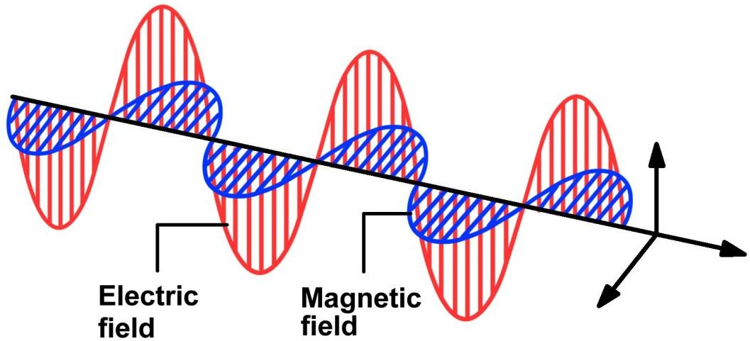
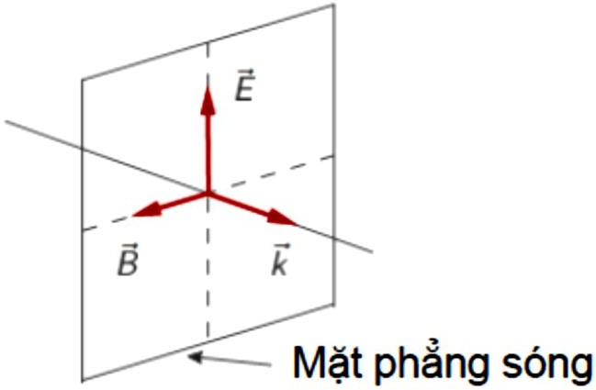
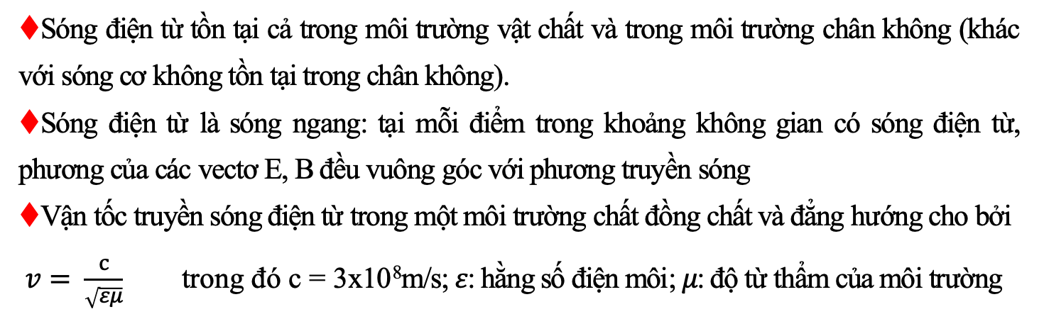
3. Sóng điện từ
Tính chất sóng điện từ
E ⊥ phương truyền sóng
B ⊥ phương truyền sóng
_{k =} 2π /_{λ}
Sóng điện từ tồn tại cả trong môi trường vật chất và trong môi trường chân không (khác với sóng cơ không tồn tại trong chân không).
Sóng điện từ là sóng ngang: tại mỗi điểm trong khoảng không gian có sóng điện từ, phương của các vectơ E, B đều vuông góc với phương truyền sóng
Vận tốc truyền sóng điện từ trong một môi trường chất đồng chất và đẳng hướng cho bởi
$v= \frac{c}{\sqrt{εμ}}$ trong đó c = 3x10⁸m/s; 𝜀: hằng số điện môi; 𝜇: độ từ thẩm của môi trường
1
μ ₀ ε ₀
c = ^{E} =
B

Slide 8
3. Sóng điện từ
Câu 1.. Phát biểu nào sau đây là đúng khi nói về sóng điện từ?
A. Điện tích dao động không thể bức xạ sóng điện từ.
B. Tốc độ của sóng điện từ trong chân không nhỏ hơn nhiều lần so với tốc độ của ánh sáng trong chân không.
C. Tần số của sóng điện từ bằng 2 lần tần số dao động của điện tích.
D. Khi một điện tích điểm dao động thì sẽ có điện từ trường lan truyền trong không gian dưới dạng sóng.

Slide 9
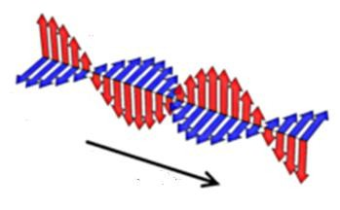
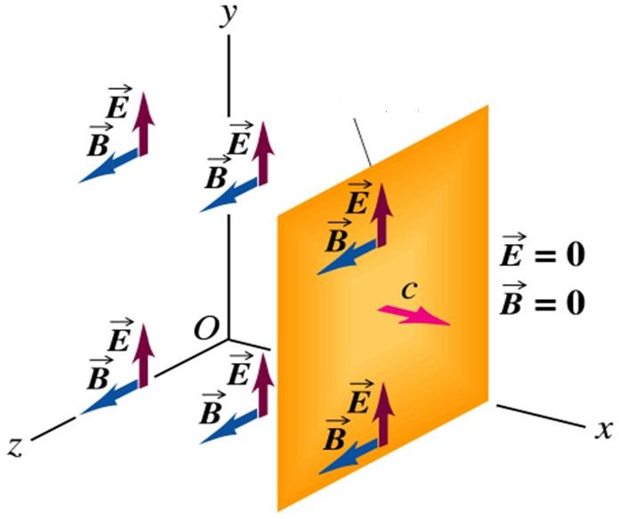

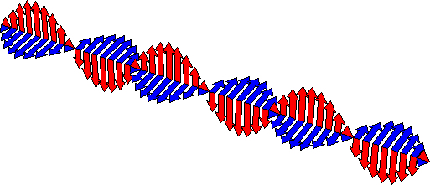
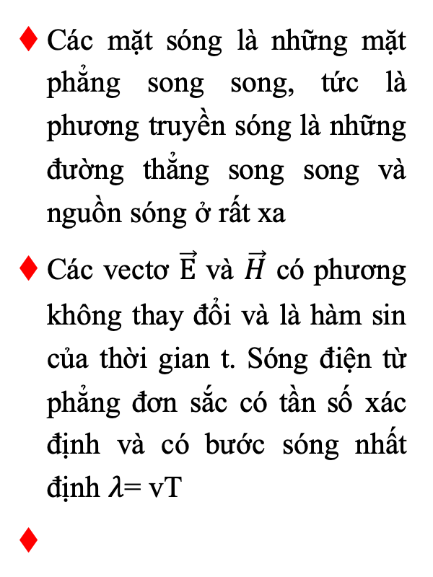
3. Sóng điện từ phẳng đơn sắc
Tính chất sóng điện từ phẳng đơn sắc
Điện trường
Các mặt sóng là những mặt phẳng song song, tức là phương truyền sóng là những đường thẳng song song và nguồn sóng ở rất xa
Các vectơ $\vec{E}$ và $\vec{H}$ có phương không thay đổi và là hàm sin của thời gian t. Sóng điện từ phẳng đơn sắc có tần số xác định và có bước sóng nhất định 𝜆= vT
Mặt sóng phẳng
Từ trường
1
ε E =
B
E và B luôn vuông góc và dao động cùng pha
0
μ
0
⧫
Tốc độ lan truyền sóng điện từ trong chân không
1
μ ₀ ε ₀
c = ^{E} =
B

Slide 10
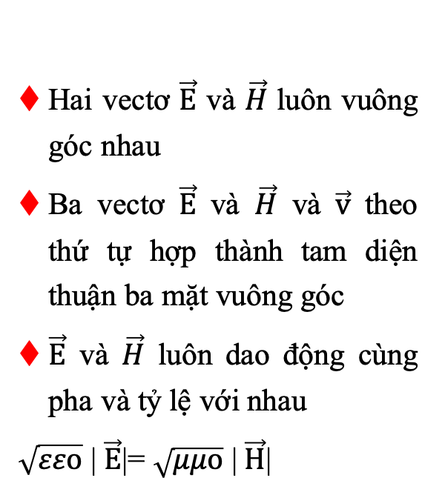
3. Sóng điện từ phẳng đơn sắc
Tính chất sóng điện từ phẳng đơn sắc
Điện trường
Hai vectơ $\vec{E}$ và $\vec{H}$ luôn vuông góc nhau
Ba vectơ $\vec{E}$ và $\vec{H}$ và $\vec{v}$ theo thứ tự hợp thành tam diện thuận ba mặt vuông góc
$\vec{E}$ và $\vec{H}$ luôn dao động cùng pha và tỷ lệ với nhau
$\sqrt{εεo}$ | $\vec{E}$|= $\sqrt{μμo}$ | $\vec{H}$|
Mặt sóng phẳng
Từ trường

Slide 11
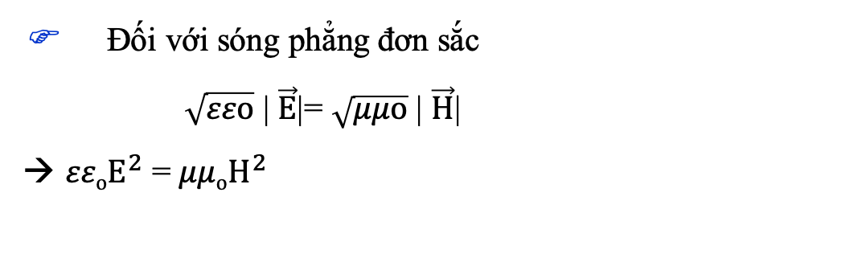

3. Sóng điện từ
Năng lượng sóng điện từ
Năng lượng sóng điện từ là năng lượng trường điện từ và năng lượng này định xứ trong khoảng không gian có sóng điện từ
Mật độ năng lượng sóng điện từ $w=\frac{1}{2}εεoE^{2}$ + $\frac{1}{2}μμoH^{2}$
Đối với sóng phẳng đơn sắc
$\sqrt{εεo}$ | $\vec{E}$|= $\sqrt{μμo}$ | $\vec{H}$|
→ $εεoE^{2}$ = $μμoH^{2}$
Nên:
$w=εεoE^{2}$ = $μμoH^{2}$

Slide 12
3. Sóng điện từ
Phân loại sóng điện từ
Sóng điện từ có tần số ω và vận tốc truyền trong môi trường v ⇒ bước sóng được xác định: λ = v.T
Ứng với mỗi λ và ω ⇒ có một sóng xác định ⇔ sóng đơn sắc
c
₌ c _{⇒ λ =} c.T ₌ λ₀
Vì: v = (λ bước sóng điện từ trong chân không)
εμ
n
n n
0
☞ Thang sóng điện từ theo bước sóng λ

Slide 13
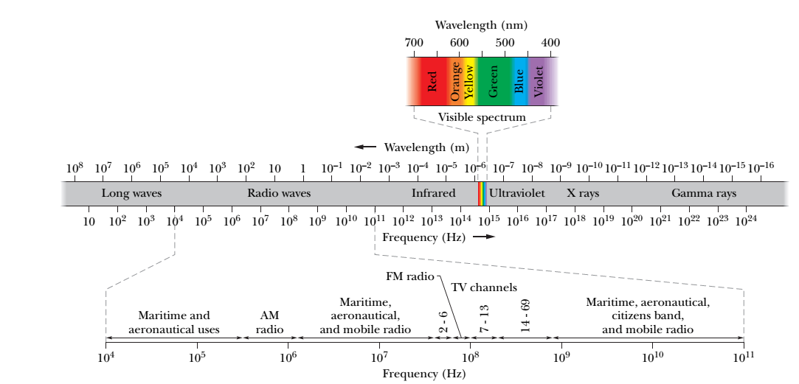
☞ Thang sóng điện từ theo bước sóng λ

Slide 14
Để truyền các tín hiệu truyền hình vô tuyến, người ta thường dùng các sóng điện từ có bước sóng vào khoảng:
A, Dưới 10 m
B, Vài trăm mét
C, 50 m trở lên
D, 1 km đến 3 km

Slide 15


3. Sóng điện từ
Nguồn phát sóng điện từ
Mặt trời là nguồn phát xạ chính tạo ra các sóng này. Ngoài ra ta có các nguồn phát sóng điện từ nhân tạo : trạm phát tín hiệu sóng radio, tivi, sóng điện từ phát ra từ đèn, động cơ, máy x-ray, vật liệu phóng xạ.
Các sóng điện từ như tia X, tia gamma được phát ra từ các nguồn có kích thước nguyên tử hoặc hạt nhân, tuân theo vật lý lượng tử.
Trong chương này, ta khảo sát các sóng điện từ được tạo ra từ nguồn phát xạ có kích thước macro, các sóng này ở vùng phổ bước sóng  1m
Mạch dao động LC là một nguồn phát sóng như vậy, tần số gócω = 1/
LC

Slide 16
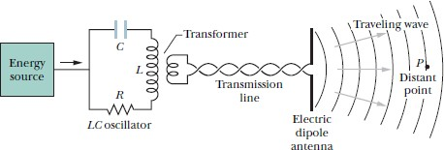
4. Hệ phát sóng điện từ
Hệ phát sóng điện từ có bước sóng radio ngắn
Mạch dao động LC tạo ra dòng điện hình sin: điện tích và
dòng trong mạch này biến thiên hình sin theo tần số
Một nguồn cung cấp năng lượng để bù lại mất mát nhiệt trong mạch và năng lượng phát sóng điện từ.
Mạch dao động LC này kết hợp với một biến thế và một đường truyền tới một ăngten (gồm hai dây dẫn mỏng).
Qua sự kết hợp này, dòng điện dao động hình sin trong mạch dao động sẽ làm cho điện tử dao động hình sin dọc theo dây của anten với cùng tần số .

Slide 17
4. Hệ phát sóng điện từ
Hệ phát sóng điện từ có bước sóng radio ngắn
Ăngten có hiệu ứng của lưỡng cực điện, có momen lưỡng cực điện dao động hình sin dọc theo ăngten.
Do momen lưỡng cực biến thiên về độ lớn và hướng, điện trường tạo ra bởi lưỡng cực cũng biến thiên về độ lớn và hướng.
Và vì dòng điện thay đổi, từ trường sinh ra bởi dòng điện cũng biến thiên về độ lớn và hướng.

Slide 18
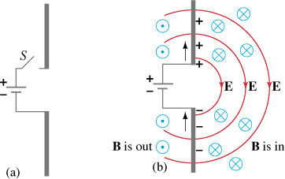
4. Hệ phát sóng điện từ
Đóng khóa S và dòng điện xuất hiện. Tạo ra điện trường E.
Điện trường thay đổi theo thời gian tạo ra từ trường xung quanh nó.
Năng lượng lưu giữ trong không gian của trường.

Slide 19

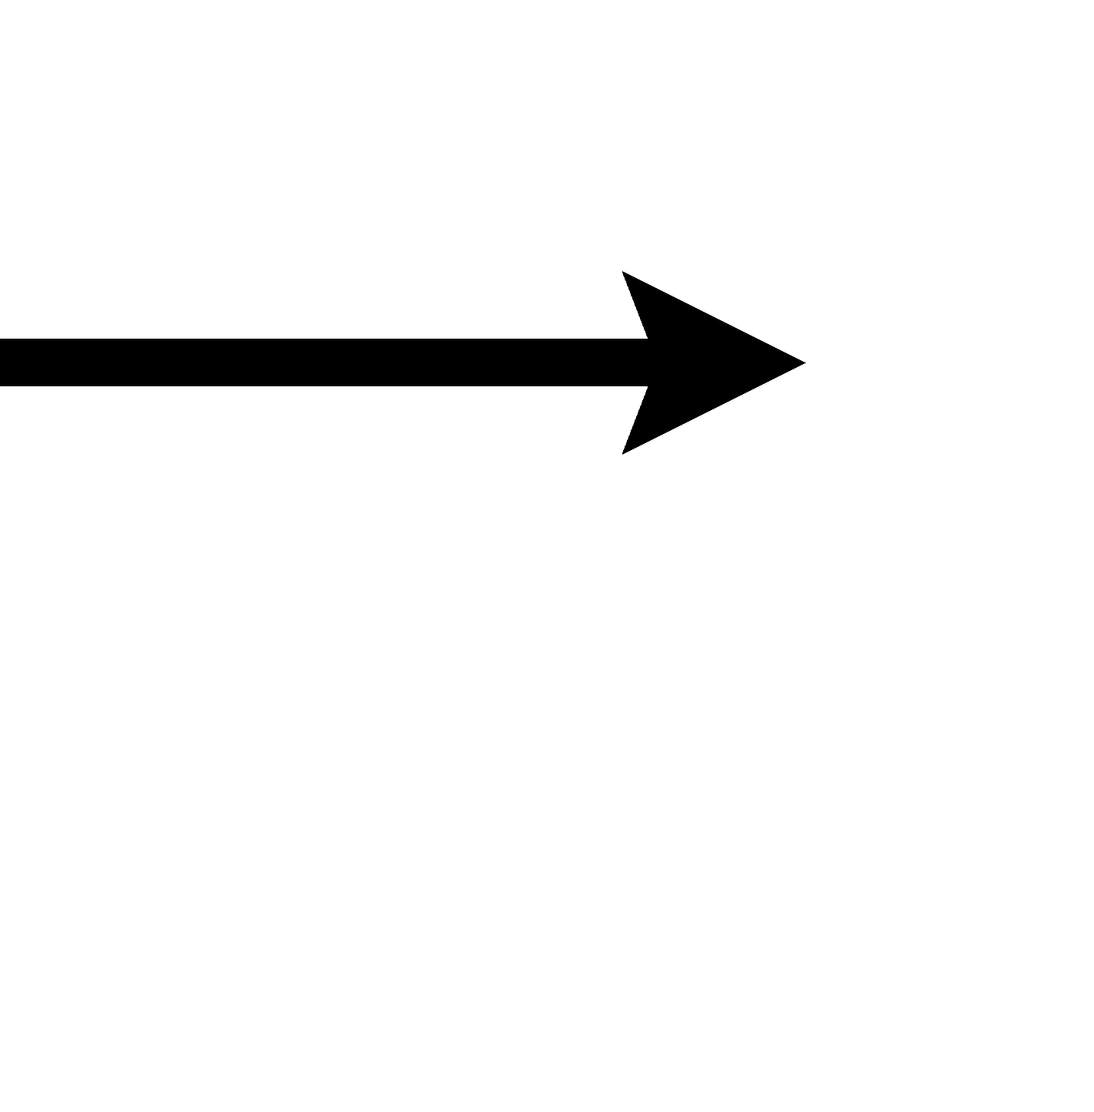
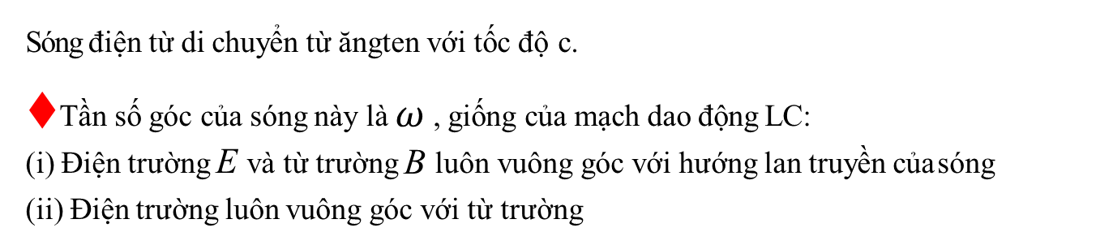

4. Hệ phát sóng điện từ
ω
Sóng điện từ di chuyển từ ăngten với tốc độ c.
Tần số góc của sóng này là $ω$ , giống của mạch dao động LC:
(i) Điện trường E và từ trường B luôn vuông góc với hướng lan truyền của sóng
(ii) Điện trường luôn vuông góc với từ trường
(iii) Tích vecto $\vec{E} x \vec{B}$
luôn cho ta hướng di chuyển của sóng
(iv) Các trường luôn biến thiên hình sin, cùng tần số và cùng pha với nhau.

Slide 20
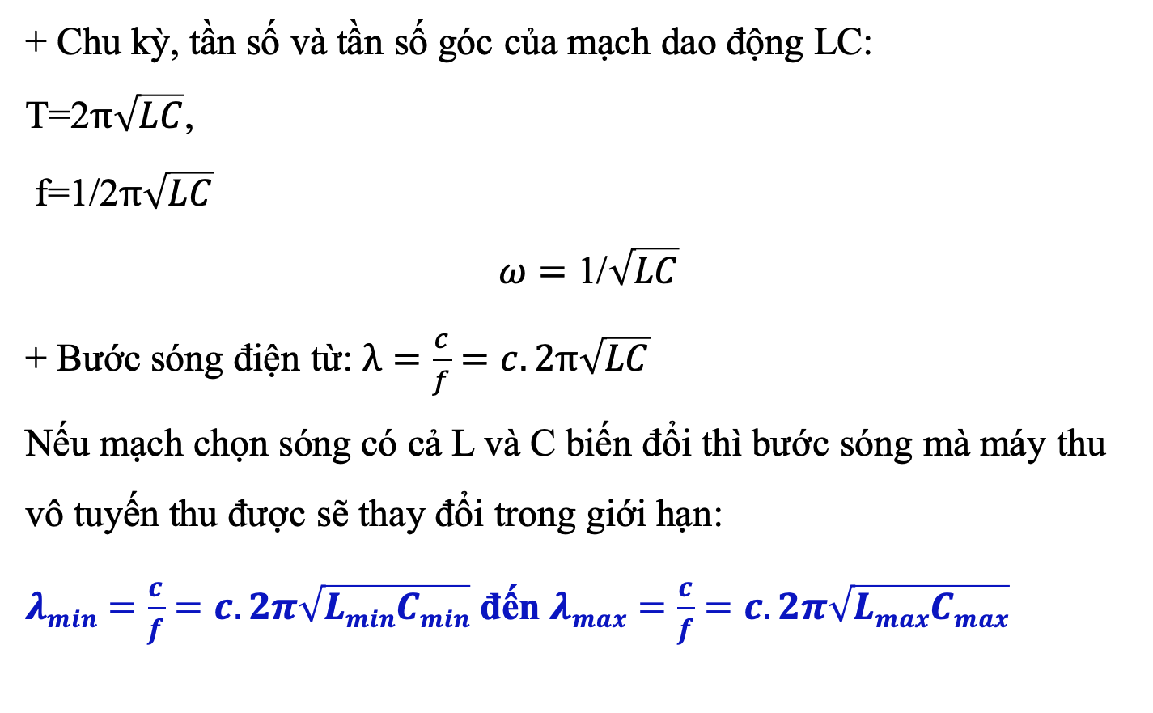
4. Hệ phát sóng điện từ
+ Chu kỳ, tần số và tần số góc của mạch dao động LC:
T=2$π\sqrt{LC}$,
f=1/2$π\sqrt{LC}$
$$ω=\text{1/}\sqrt{LC}$$
+ Bước sóng điện từ: $λ=\frac{c}{f}=c.2π\sqrt{LC}$
Nếu mạch chọn sóng có cả L và C biến đổi thì bước sóng mà máy thu vô tuyến thu được sẽ thay đổi trong giới hạn:
$λmin=\frac{c}{f}=c.2π\sqrt{LminCmin}$ đến $λmax=\frac{c}{f}=c.2π\sqrt{LmaxCmax}$

Slide 21
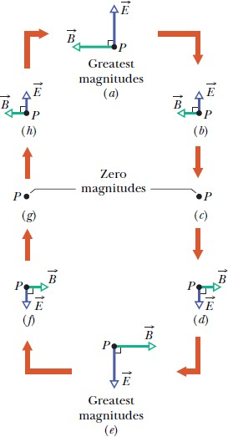
4. Hệ phát sóng điện từ
Điện trường và từ trường biến thiên theo thời gian trong khoảng 1 bước sóng tại điểm P. Sóng di chuyển ra khỏi mặt phẳng trang giấy (trục x).
Điện trường dao động theo trục y, từ trường
dao động theo trục z.
Ta có thể viết từ trường và điện trường như là hàm sin của vị trí x (dọc theo đường truyền sóng) và thời gian t như sau
E = E₀ sin(kx −ωt)
B = B₀ sin(kx −ωt)
E₀ và B₀ là biên độ của trường, ω và k là tần số góc và số sóng.
1
μ ₀ ε ₀
Tốc độ của sóng là
c = ^{E} =
B
= 3.10⁸ m / s
Phát biểu: tất cả các sóng điện từ, bao gồm cả
ánh sáng khả kiến, có cùng tốc độ c trong chân không.

Slide 22
Bài tập
Giả sử một sóng điện từ có tần số dao động bằng 40 MHz lan truyền theo hướng x (hình vẽ bên).
A, xác định bước sóng và chu kì của sóng
B, tại một thời điểm và không gian nào đó, điện trường đạt giá trị maximum bằng 750 N/C. Xác định đại lượng và hướng của vectơ từ trường tại thời điểm đó

Slide 23
Bài tập
Câu 1. Bước sóng của sóng điện từ phát ra bởi bộ dao động LC là bao nhiêu nếu L = 0,253 mH và C = 25,0 pF?
A. 150 m
B. 250 m
C. 125 m
D. 175 m
Câu 2. Mạch chọn sóng của máy thu vô tuyến điện gồm cuộn cảm thuần có độ tự cảm 0,1 mH và tụ điện có điện dung biến thiên từ 2,5 nF đến 10 nF. Cho tốc độ ánh sáng trong chân không là c = 3.10⁸ m/s. Máy thu này có thể thu được sóng điện từ có bước sóng nằm trong khoảng:
A. từ 942 m đến 1885 m
B. từ 18,84 m đến 56,52 m
C. từ 56,52 m đến 94,2 m
D. từ 188,4 m đến 565,2 m

